Slide 1
স্বাগতম

Slide 2
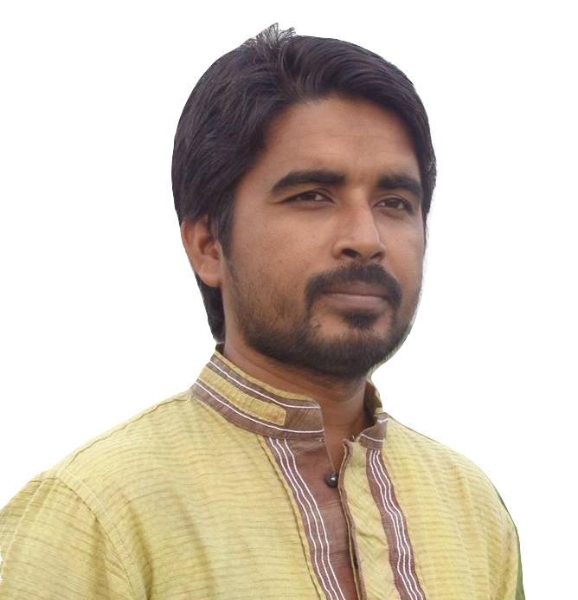
পরিচিতি
বাকি আল হাসান
চিশতিয়া নুরিয়া দাখিল মাদ্রাসা
কালিগঞ্জ, কেরানিগঞ্জ,ঢাকা-১৩১০
মোবাইল: ০১৯১৩৭৩৫৬৮৬

Slide 3
পাঠ পরিচিতি
শ্রেনি : শ্রেণি
বিষয় : আকাইদ ফিকাহ
অধ্যায় : চতুর্থ
পাঠ : সালাত

Slide 4
নামাজের শুদ্ধ নিয়ম ভুল নিয়ম

Slide 5
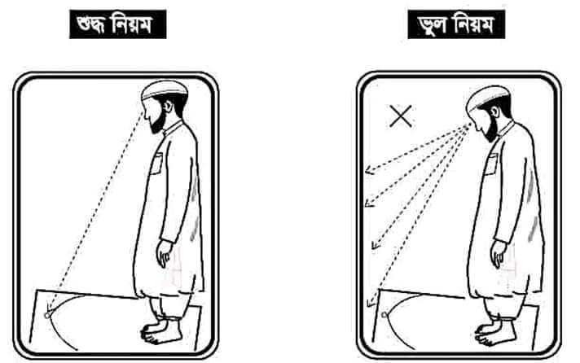
ভুল নিয়ম

Slide 6
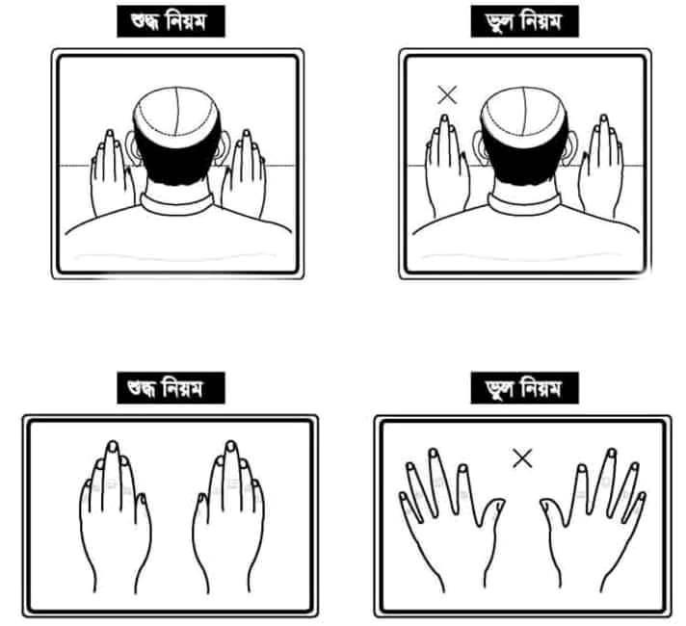

Slide 7
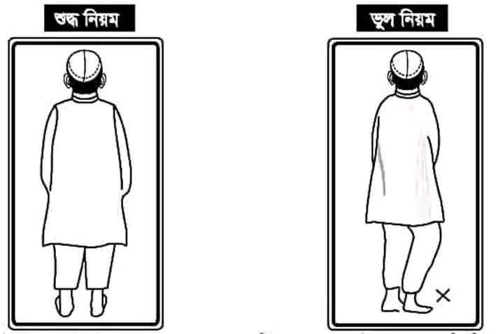

Slide 9
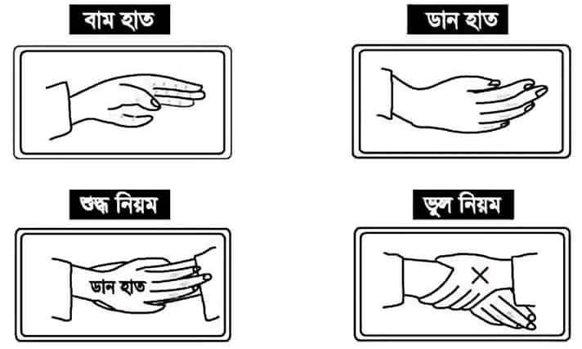

Slide 13
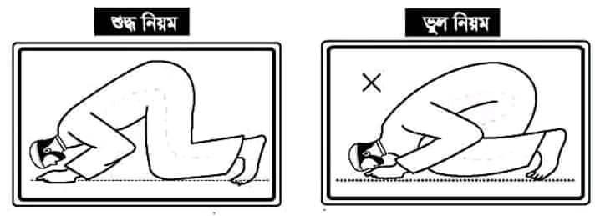

Slide 14
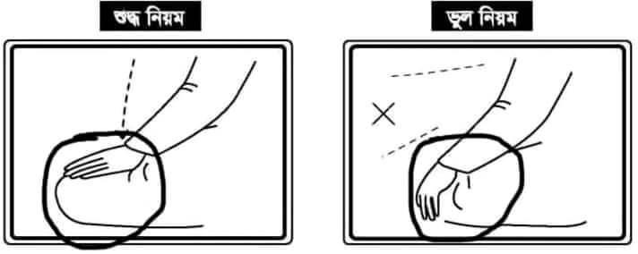

Slide 15
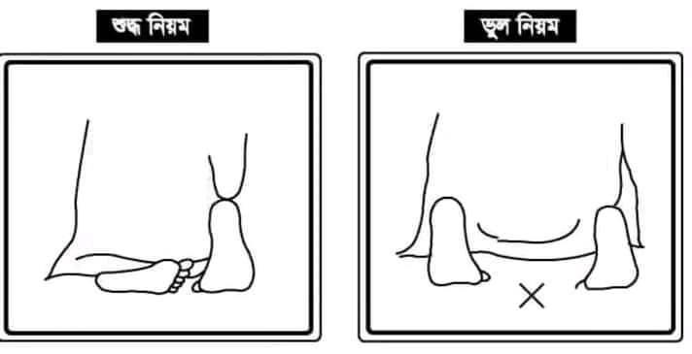

Slide 16
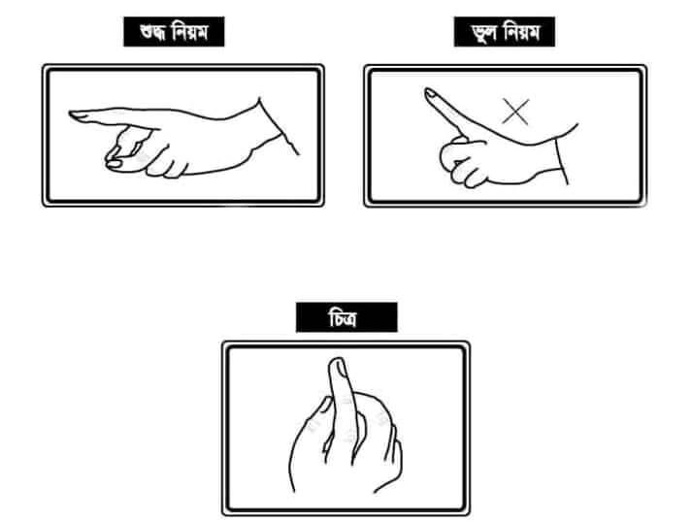

Slide 17
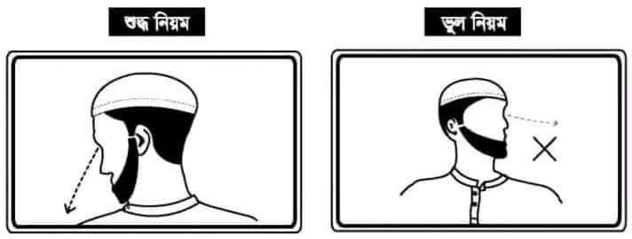

Slide 18
ধন্যবাদ
Contact
Baqi-Al-Hasan Liton
Mobile: 01711-182404
Email: baqi.liton@gmail.com
www.facebook.com/baqialhasan

